Slide 1
第二章 面向对象设计原则
单一职责 SRP Single Responsibility Principle
开放封闭 OCP Open Closed Principle
依赖倒置 DIP Dependence Inversion Principle
替代原则 LSP Liskov Substitution Principle
接口隔离 ISP Interface Segregation Principle
迪米特法则 LoD Law of Demeter
合成/聚合复用 CARP Composite/Aggregate Reuse Principle

Slide 2
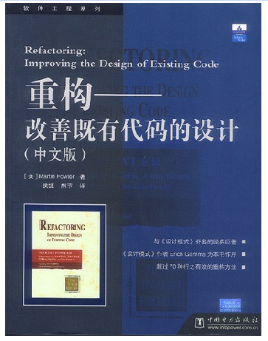
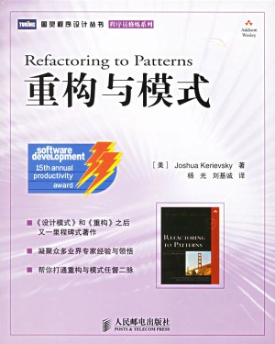
单一职责原则
开闭原则
里氏替代原则
依赖倒转原则
接口隔离原则
合成/聚合复用原则
迪米特法则

Slide 3
2.1 SRP: 单一职责原则
这条原则曾经在Tom DeMaro和Meilir Page-Jones的著作中描述过，并称之为内聚性（cohesion）。他们把内聚性定义为：一个模块的组成元素之间的功能相关性。--用于控制类的粒度大小
单一职责原则 (Single responsibility principle)
  就一个类而言，应该仅有一个引起它变化的原因。
  每一个职责都是变化的一个轴线（an axis of change）。
    当需求变化时，该变化会反映为类的职责的变化，如果一个类承担了多余一个的职责，那么引起它变化的原因就会有多个。
    如果一个类承担的职责过多，就等于把这些职责耦合在了一起。一个职责的变化可能会削弱或者抑制这个类完成其他职责的能力。这种耦合会导致脆弱的（fragile）设计，当变化发生时，设计会遭受到意想不到的破坏。
    一个类（大到模块，小到方法）承担的职责越多，它被复用的可能性就越小。

Slide 4
2.1 SRP: 单一职责原则
定义职责
  在SRP中，我们把职责定义为“变化的原因”（a reason for change）。
  如果你能够想到多于一个的动机去改变一个类，那么这个类就具有多于一个的职责。有时,我们很难注意到这一点,我们习惯于“权力集中”，这可能是人的本性。
    功能不变的类，可以适当集中，如:瑞士军刀, 手机
  另一方面,如果应用程序的变化总是导致多个职责同时变化,如果硬去分离它们反而会导致不必要的复杂性的臭味—过犹不及。

Slide 5
2.1 SRP: 单一职责原则
结论
  SRP是所有原则中最简单的，也是最难正确运用的原则。我们往往会自然地把职责结合在一起。
  软件设计真正要做的许多内容，就是发现职责并把那些职责互相分离(找到变化点,并封装之)。事实上，我们下面将要论述的其余原则都会以这样或那样的方式回到这个问题上。

Slide 6
2.2 OCP: 开放-封闭原则
任何系统在其生命周期中都可能发生变化…
如何才能创建出在变化面前保持稳定的设计?
-----什么是稳定的设计？
OCP：开放-封闭原则(Open Closed Principle)
  软件实体（类、模块、函数等）应该是可以扩展的，但是不可修改。
    具有僵化性设计臭味的软件就违反了OCP原则：程序中一处的改动会引起连锁反应，导致一系列相关模块的改动。
    实际开发过程中，我们会使用各种方法尽量接近这个目标。

Slide 7
2.2 OCP: 开放-封闭原则
--OCP概述
（1）对于扩展是开放的
  这意味着模块的行为是可扩展的。我们可以根据需求的变化来改变模块的功能
（2）对于修改是封闭的
  对模块行为进行扩展时，不必改动模块的源代码或二进制代码(需要重新编译即为修改)
如何做到既不改变一个模块的源代码，又能改变模块的行为？
  抽象：把一个功能的通用部分和实现细节清晰的分离开来；通过派生(继承)来扩展功能。

Slide 8
2.2 OCP: 开放-封闭原则
--Shape应用程序
违反OCP—1(C或C++语言实现)
  --shape.h---------------------------------------
  enum ShapeType {circle, square}; //图形类型定义
  struct Shape {ShapeType itsType; //图形类型
  void *ptr; }; //指向图形的指针
  --circle.h--------------------------------------- //圆形
  struct Circle { //圆形数据结构
  ShapeType itsType;
  double itsRadius; //半径
  Point itsCenter; }; //圆心坐标
  void DrawCircle(struct Circle*); //实现画圆动作

Slide 9
2.2 OCP: 开放-封闭原则
--Shape应用程序
违反OCP--2
  --square.h--------------------------------------- 正方形
  struct Square { //正方形数据结构
  ShapeType itsType;
  double itsSide; //边长
  Point itsTopLeft; }; //左上角坐标
  void DrawSquare(struct Square*); //画正方形动作

Slide 10
2.2 OCP: 开放-封闭原则
--Shape应用程序
违反OCP—3
  --drawAllShapes.c-------------------------------
  typedef struct Shape *ShapePointer; //指向图形对象的指针
  void DrawAllShapes(ShapePointer list[], int n) { //绘制list数组中的那个图形
  int i;
  for (i=0; i<n; i++) {
  struct Shape* s = list[i];
  switch (s->itsType) { //必须判断图形类型，扩展功能时违反OCP
  case square: DrawSquare((struct Square*)(s->ptr));
  break;
  case circle: DrawCircle((struct Circle*)(s->ptr));
  break;
  }
  }
  }

Slide 11
2.2 OCP: 开放-封闭原则
--Shape应用程序
遵循OCP-1(C#实现)
  public interface Shape { //抽象出一个图形接口
  void Draw(); //包含通用的画图方法
  }
  public class Square : Shape { //派生出正方形类，省略数据部分
  public void Draw() {
  //重载画图方法，画具体的正方形
  }
  }

Slide 12
2.2 OCP: 开放-封闭原则
--Shape应用程序
遵循OCP-2
  public class Circle : Shape { //派生出 圆 子类
  public void Draw() {
  //重载画图方法，画具体的圆形
  }
  }
  //功能改动只是增加新代码，而不是更改现有的代码
  public void DrawAllShapes(IList shapes) { //画图形
  foreach(Shape shape in shapes)
  shape.Draw(); //不用区分何种图形，执行时再定
  }
List<Shape>

Slide 13
2.2 OCP: 开放-封闭原则
--Shape应用程序
需求更新，对添加绘制三角形的支持：
public class Triangle:Shape //派生出三角形子类
{
public void draw(){
//重载画图方法，画具体的三角形
}
}
添加绘制三角形功能，在此仅仅是扩展（添加新类及相关方法），没有修改之前的任何代码。
如何获得图形对象列表shapes中的图形对象？

Slide 14
2.2 OCP: 开放-封闭原则
--Shape应用程序
预测变化和“贴切的”结构
  一般而言，无论模块多么的“封闭”，都会存在一些无法对之封闭的变化。
  没有对于所有的情况都贴切的模型！
  预测变化需要经验，而且预测往往出错！
  遵循OCP的代价也很昂贵，我们希望OCP的应用限定在可能会发生的变化上。
  推荐---适当调查，提出问题，使用一般经验常识，一直等到变化发生时才采取行动。
  不放置钓钩(hook)，只受一次愚弄，尽早刺激变化
    我们愿意被第一颗子弹击中，但是我们会确保自己不会被同一支枪发射的其他任何子弹击中。
OCP是面向对象设计的核心所在！！！

Slide 15
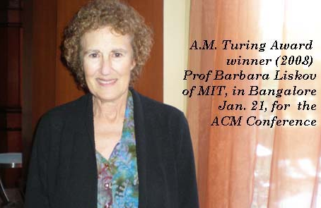
2.3 LSP: Liskov替代原则
子类型(subtype)必须能够替换掉它们的基类型(base type)。(--Liskov Substitution Principle)
只有子类能完全替代父类才能保证抽象父类的复用和扩展。
反之，则不一定成立。
只要是基类出现的地方，一定能够出现子类！
LSP指导继承，是继承的基石

Slide 16
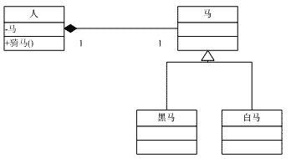
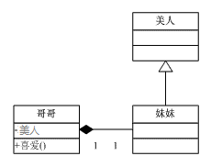
人与马的关系(符合LSP):
对于人骑马的操作，换成黑（白）马也成立;
《墨子·小取》（LSP中的基类/子类位置互换则不成立）
娣，美人也，爱娣，非爱美人也……盗，人也，恶盗，非恶人也

Slide 17
违反LSP的情形：
企鹅是一种鸟吗？----鸟都有翅膀，而且都会飞，企鹅虽然也有翅膀，但是企鹅不会飞，那么企鹅类可以继承鸟这个类吗？
public class Rectangle { //（正方形 is a 矩形？）
private Point topLeft; //左上角端点坐标
private double width;
private double height;
public virtual double Width { //宽度
get { return width; }
set { width = value; } //在矩形子类中将被重写
}
public virtual double Height { //高度
get { return height; }
set { height = value; } //在矩形子类中将被重写
}
}

Slide 18
public class Square : Rectangle {
public override double Width {
set { //长度/宽度必须相同，一起改变
base.Width = value;
base.Height = value;
}
}
public override double Height {
set { //长度/宽度必须相同，一起改变
base.Height = value;
base.Width = value;
}
}
while (s.Width >= s.Height) s.Height++;
继承依赖的IS-A关系是就具体的行为方式而言的，从行为方式来说，正方形与长方形在长与宽的操作行为上不同，因此正方形 不是 矩形！！！
(死循环？)

Slide 19
2.3 LSP: Liskov替代原则
基类内部的方法不能含有对子类类型的判断，换句话说，如果子类的添加/改变会导致我们改变基类，这就常常意味着设计是有缺陷的。
  对于LSP的违反常常会导致以明显违反OCP的方式使用运行时类型检查
  if (xxx.type ==… )
  {
  ……
  }

Slide 20
2.4 DIP: 依赖倒置原则
依赖倒置原则(DIP)
--Dependence Inversion Principle
  高层模块不应该依赖于低层模块，二者都应该依赖于抽象。
  抽象不应该依赖于细节，细节应该依赖于抽象。
  推论：要针对接口编程，不要针对实现编程。
与传统的高层依赖于低层、策略依赖于细节相比，结构“倒置”。
为什么非要“依赖倒置”？

Slide 21
2.4 DIP: 依赖倒置原则
高层模块
低层模块
高层模块如何复用?
传统的模块依赖存在的缺点:
  如果高层依赖于低层，低层变化势必引起高层发生变化。
  低层和细节往往会面临激烈的变化，高层不应跟着变化；高层的变化往往来自于需求， 这种策略型的变化也不应该影响低层和细节。
    谁也不要依赖谁，除了约定的接口，大家都要灵活自在！

Slide 22
2.4 DIP: 依赖倒置原则
依赖倒转：
无论是高层还是低层都不互相依赖
高层模块不依赖低层模块，两者都应该依赖于抽象。
高层模块
<Interface>
或 抽象类
低层模块

Slide 23
2.4 DIP: 依赖倒置原则
倒置的接口所有权
  客户拥有抽象接口，而他们的服务则从这些抽象接口派生。(谁用谁拥有，接口按客户的要求提出并制定)
  Don’t call us, we’ll call you（Hollywood原则---演员不用去找剧本，好莱坞会带着剧本来找你）.
  低层模块实现了在高层模块中声明并被高层模块调用的接口
依赖于抽象
  程序中的所有依赖关系都应该终止于抽象类或者接口(理想情况)
    任何变量都不应该指向具体类；
    任何类都不应该从具体类派生；
    任何方法都不应该重写它的任何基类中的已经实现了的方法。
  实际操作中也有例外，如果一个具体类不太会改变，并且也不会创建派生类，那么依赖于它并不会造成损害。

Slide 24

2.4 DIP: 依赖倒置原则-- 示例-1
public class Button {
//抽象没有和具体细节分离
private Lamp lamp;
public void Poll() {
if (/*some condition*/)
//高层策略依赖于低层模块
lamp.TurnOn();
}
}

Slide 25
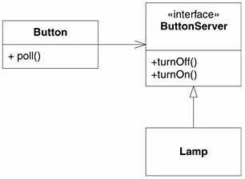
2.4 DIP: 依赖倒置原则-- 示例-2
public class Button {
//抽象和具体细节分离
private ButtonServer on_off;
public void Poll() {
if (/*some condition*/)
//高层策略不依赖于低层模块
on_off.turnOn();
}
}
// on_off的赋值：获取的具体值是Lamp对象，即new Lamp()

Slide 26
2.5 ISP:接口隔离原则
--Interface Segregation Principle
这个原则用来处理“胖接口”所存在的缺点—如果类的接口不是内聚的，就表示该类具有“胖接口”。
“胖接口”应该分解，随之而来的是类的分解，客户看到的应该是多个具有内聚接口的抽象类。

Slide 27
2.5.1 接口污染
考虑一个例子—安全门系统:（1）
public abstract class Door { //安全系统中的 门 类
//…省略数据结构
void Lock(); //锁门
void Unlock(); //开门
bool IsDoorOpen(); //判断门是否开着？
}
现考虑增加新的门分类：TimedDoor
  —如果开门时间过长,则会发出警报

Slide 28
2.5.1 接口污染
考虑一个例子—安全门系统: （2）
//添加定时器, 可以对注册过的其他对象进行提醒（即，调用相应的函数）---观察者模式
public class Timer { //注册观察者--观察者需要实现特定的监听接口
public void Register(int timeout, TimerClient client)
{ /*code*/ }
}
//监听接口--时间到时要调用的方法的定义
public interface TimerClient {
void TimeOut(); //被调用者将实现具体的反应行为
}

Slide 29
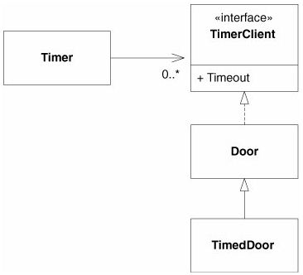
2.5.1 接口污染
怎样将TimerClient和TimedDoor类（定时门类）联系起来?
抽象类Door依赖于TimerClient,但实际上并非所有种类的Door都需要定时功能，Door类接口被一个它不需要的方法污染了。

Slide 30
2.5.2 分离客户就是分离接口
接口会影响客户操作，客户的要求也会驱使接口改变。
如果要处理多次超时操作(如新需求：上一次超时记录未到，关门后再开门，超时计时应该重新计算)，则必须在接口中加入timeOutId。
public class Timer {
public void Register(int timeout, int timeOutId, TimerClient client)
{/*code*/}
}
public interface TimerClient {
void TimeOut(int timeOutID);
}

Slide 31
2.5.2 分离客户就是分离接口
如果按上述方式修改，仅仅一个timeoutId的添加会导致Door及Door的所有客户程序随之改变—僵化性、粘滞性的设计臭味！
操作门的类使用Door，Timer使用TimerClient，客户是分离的，接口也应该分离。
子类中需要添加方法时，应该慎重决定是否把方法加到基类（或接口）中去，不要让基类或接口持续“变胖”！

Slide 32
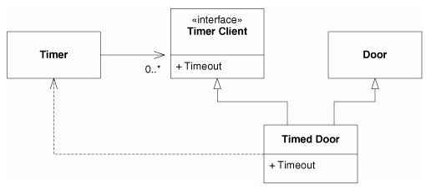
2.5.2 分离客户就是分离接口
public class TimedDoor : Door, TimerClient
{
}
一个接口只做一件事！！！
胖接口容易导致哑方法，“瘦接口”更健康！

Slide 33
2.6 LoD:迪米特法则
迪米特法则（Law of Demeter，简写LoD）又叫作最少知识原则（Least Knowledge Principle 简写LKP），就是说一个对象应当对其他对象有尽可能少的了解—即：低耦合。
  不要跟“陌生人”说话；
  只与你直接的朋友们通信；
  每一个软件单位对其它的单位都只有最少的知识，而且仅局限于那些与本单位密切相关的软件单位。

Slide 34
2.6 LoD:迪米特法则
使民无知
  《老子》：“是以圣人之治，虚其心，实其腹，弱其志，常使民无知无欲。”
  使被"统治"的对象"愚昧"化，处于"无知"的状态，可以使"统治"的成本降低。
  所谓"最少知识"原则，实际上便是老子的"使民无知"的统治之术。
不相往来
  《老子》：“小国寡民……邻国相望，鸡犬之声相闻，民至老死，不相往来。”
  将被统治的对象隔离开来，使它们没有直接的通信，可以达到分化瓦解，继而分而治之的效果。迪米特法则与老子的"小国寡民"的统治之术不谋而合。

Slide 35
2.6 LoD:迪米特法则
迪米特法则的核心观念就是类间解耦——弱耦合。只有弱耦合了以后，类的复用性才可以提高；并且只有弱耦合了以后，一个类发生改变时，才不会使另一个类连锁改动很大。
对于被依赖的类来说，无论逻辑多么复杂，都尽量地的将逻辑封装在类的内部，对外除了提供的public方法，不对外泄漏任何信息。
Talk only to your immediate friends
  朋友：每个对象都会与其他某些对象有耦合关系，只要两个对象之间有耦合关系，我们就说这两个对象之间是朋友关系。
  直接的朋友：出现在成员变量、方法参数、方法返回值中的类为直接的朋友。
  出现在局部变量中的类则不是直接的朋友，也就是说，陌生的类最好不要作为局部变量的形式出现在类的内部。

Slide 36
2.6 LoD:迪米特法则
例：监狱内的犯人是不应该跟外面的人接触的，当然或许会有探亲的。探亲的人只能接触作为自己亲属的犯人，但是不能接触其他的犯人。狱警即迪米特法则的执行者。
违反LoD的写法：
  家人要求犯人和
  狱友互相帮助，犯
  人拉出狱友表明他
  们之间“互相帮助…”
public class Prisoners //犯人类
{
private Inmates inmates = new Inmates();
public Inmates helpEachOther()
{
Console.WriteLine(“家人说：你和狱友之间应该互相帮助...”);
return inmates;
}
}

Slide 37
2.6 LoD:迪米特法则
public class Inmates //狱友类
{
public void weAreFriend()
{
Console.WriteLine(“狱友说：我们是狱友，我们互相帮助…");
}
}
public class Family //家人类
{
//家人探望犯人
public void visitPrisoner(Prisoners prisoners)
{
//家人希望犯人与狱友互帮互助
Inmates inmates = // 出现陌生类
prisoners.helpEachOther();
//狱友说: 我们是狱友，我们互相帮助
inmates.weAreFriend();
}
}
public class Prison //监狱类
{ //主程序
public static void Main(String []args)
{
Family family = new Family();
family.visitPrisoner(new Prisoners());
Console.Read();
}
}
运行结果：
家人说：你和狱友之间应该互相帮助...
狱友说：我们是狱友，我们互相帮助...
狱友和家人的直接联系不仅显得突兀，而且有悖于常理，违反了LoD！

Slide 38
2.6 LoD:迪米特法则
对其进行重构，将家人和狱友隔离开：
Prisoners类起到中介的作用，将Family类和Inmates类联系到一起。
public class Prisoners //犯人类
{
private Inmates inmates = new Inmates();
public void helpEachOther()
{
Console.WriteLine(“犯人和狱友之间应该互相帮助...");
Console.Write(“狱友说：");
inmates.weAreFriend(); //间接调用
}
}
public class Inmates //狱友类
{
public void weAreFriend()
{
Console.WriteLine(“我们是狱友，我们互相帮助...");
}
}

Slide 39
2.6 LoD:迪米特法则
public class Family //家人类
{
//家人探望犯人
public void visitPrisoner(Prisoners prisoners)
{
//家人希望犯人与狱友互帮互助
Console.Write(“家人说：");
prisoners.helpEachOther();
}
}
public class Prison //监狱类
{
public static void Main(String []args)
{
Family family = new Family();
family.visitPrisoner(new Prisoners());
Console.Read();
}
}
运行结果
  家人说：犯人和狱友之间应该互相帮助...
  狱友说：我们是狱友，我们互相帮助…
家人和狱友就分开了，但是也表达了家人希望狱友能跟犯人互相帮助的意愿。

Slide 40
2.6 LoD:迪米特法则
应用迪米特法则的注意事项：
  在类的划分上，应该创建有弱耦合的类；
  尽量降低类的访问权限（仅访问相关的数据，则不用对象做参数）；
  在类的结构设计上，每一个类都应当尽量降低成员的访问权限（private）；
  不要暴露类成员，而应该提供相应的访问器(属性，get，set)。
  在类的设计上，只要有可能，一个类应当设计成不变类（没有可变成员的类——稳定且多线程安全，如工具类）；
  在对其他类的引用上，一个对象对其它对象的引用应当降到最低；
迪米特法则的缺点：
  在系统中造出大量的小方法（弱耦合），这些方法仅仅是传递间接的调用，与系统的业务逻辑无关。
  会造成系统的不同模块之间的通信效率降低（间接传递调用），也会使系统的不同模块之间不容易协调。

Slide 41
2.7 CARP:合成/聚合复用原则
尽量使用合成/聚合，而不是使用继承
  合成表示一种强的拥有关系，体现了严格的部分和整体的关系，部分和整体的生命周期一样；
    例如：人有两个胳膊，胳膊和人就是部分和整体的关系，人去世了，那么胳膊也就没用了，也就是说胳膊和人的生命周期是相同的；
    合成关系用实心的菱形+实线来表示。
  聚合表示一种弱的拥有关系，体现的是A对象可以包含B对象，但是B对象并不是A对象的一部分
    例如：人是群居动物，所以每个人属于一个人群，一个人群可以有多个人，所以人群和人是聚合的关系；
    聚合关系用空心的菱形+实线来表示。--个体和群体

Slide 42
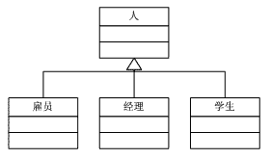
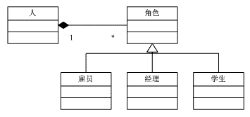
2.7 CARP:合成/聚合复用原则
首先，正确区分“Has-A”和“Is-A”关系
  “Is-A”表达的是继承关系，表达了一个类是另外一个类的一种；
  “Has-A”表达的是组合关系，代表一个类是另外一个类的一个角色，而不是另外一个类的特殊种类。
角色是一个变化点，如何封装？
一个人无法同时拥有多个角色，是"雇员"就不能再是"学生"了，这显然是不合理的。
把“角色”的等级结构与“人”的等级结构区分开来，关系改为“Has-A”

Slide 43
2.7 CARP:合成/聚合复用原则
继承复用的优点
  新的类实现较为容易，因为父类的大部分功能可以通过继承关系自动进入子类。
  修改或扩展继承而来的实现较为容易。
继承复用的缺点
  继承复用破环封装，因为继承将父类的实现细节暴露给子类。由于父类的内部细节常常是对子类是可见的，因此这种复用是透明的复用，又称白箱复用。
  继承是父类和子类间的紧耦合。如果父类的实现发生变化，那么子类的实现也不得不发生变化。因此当一个父类发生改变时，这种改变会先像水中投入石子引起来的水波一样，将变化一圈又一圈地传导到一级又一级的子类，使设计师不得不相应地改变这些子类，以适应父类的变化。
  多继承不利于维护。

Slide 44
2.7 CARP:合成/聚合复用原则
合成/聚合复用的优点：
  新对象存取成员对象的唯一方法是通过成员对象的接口，这种复用是黑箱复用，因为成员对象的内部细节是新对象所看不见的。
  这种复用支持包装（在一个类的外面加一层包装→改变类的行为）。
  这种复用所需的依赖较少。
  每一个新的类可以将焦点集中在一个任务上（它的每个成员对象完成一个非常具体的任务）。
  这种复用可以在运行时间内动态进行，新对象可以动态地引用与成员对象类型相同的对象（成员类采用继承-多态性）。
合成/聚合复用的缺点：
  对象多，需要管理

Slide 45
2.7 CARP:合成/聚合复用原则
只有当以下的条件全部被满足时，才应当使用继承关系。
  子类是父类的一个特殊种类，而不是父类的一个角色，也就是区分“Has-A”和“Is-A”。只有“Is-A”关系才符合继承关系，“Has-A”关系应当使用合成/聚合来描述。
  永远不会出现需要将子类换成另外一个类的子类的情况。如果不能肯定将来是否会变成另外一个子类的话，就不要使用继承。
  子类具有扩展父类的责任，而不是置换掉或注销掉父类的责任。如果一个子类需要大量的置换掉父类的行为，那么这个类就不应该是这个父类的子类。
在对违反LoD的设计进行重构时，有两种方法：
  加入一个抽象父类；
  将继承改为合成/聚合的关系（优先考虑）。

Slide 46
